Slide 1
Engenharia e Sociedade
Grupo I

Slide 2
O público e o privado na construção das corporações

Slide 3
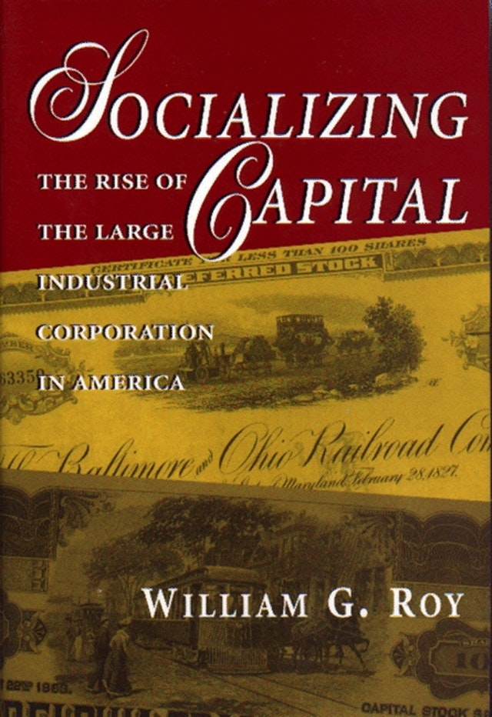
Referências

Slide 4
O privado é mais eficiente que o público
O público é responsável por garantir o benefício da população. E isso, ao longo dos anos fez com que tomasse decisões e regras que burocratizaram o processo de tal forma que, em alguns momentos, se tornou a barreira para que o objetivo final fosse alcançado.
Notes:
O público é responsável por garantir o benefício da população. E isso, ao longo dos anos fez com que tomasse decisões e regras que burocratizaram o processo de tal forma que, em alguns momentos, se tornou a barreira para que o objetivo final fosse alcançado.
Isso pode ser observado no filme, “Eu, Daniel Blake”, onde o personagem principal busca auxílio por invalidez e acaba preso na burocracia do sistema.
O escopo de cuidar de todos é complexo e quase impossível de se cumprir. Nesse sentido, algumas pessoas acabam sendo excluídas - em geral as pessoas que mais precisam desse benefício. O acesso a tecnologia, que por um lado torna alguns processos mais eficiencias, pode ser uma barreira para pessoas que não tem acesso a tecnologia, ou tiver oportunidade de aprender como tais dispositivos funcionam.

Slide 5
Mas o privado é eficiente?
Teoria da Eficiência assume que uma empresa privada, disciplina por um mercado “que não perdoa” é inerentemente mais eficiente que as decisões de um governo.
Ou seja, uma empresa ineficiente vai fechar, porque não terá sucesso no mercado.
Assim concluímos que as corporações privadas que sobreviveram até hoje são eficiências. Mas essa teoria está completa?

Slide 6
Mas o privado é eficiente?
O papel do estado
Poder
Tempo
Notes:
This is the fundamental difference between public and private property. Public property, of course, does not guarantee that activity is conducted in the public interest, but merely places it in a structure with potential lines of accountability to the public. Private property does not mean there can be no benefit to the public, but only that those making decisions are free to weigh their own interests however they choose.
Contrary to the notion that corporations autonomously developed because they competed more efficiently or effectively in the market, governments created the corporate form to do things that rational businessmen would not do because they were too risky, too expensive, too unprofitable, or too public, that is, to perform tasks that would not have gotten done if left to the efficient operation of markets. Corporations were developed to undertake jobs that were not rational or not appropriate from the perspective of the individual businessman. Some of its particular features, such as limited liability, perpetual life, and parcellized ownership, were established not so much because they were efficient but to compensate for the inefficient tasks corporations were assigned, like building canals, turnpikes, and bridges, where markets would not support them. Other particular features, including the enumeration of powers in a charter, the creation of boards of directors, and the election of officers, were established to embody the accountability of the corporation to the public. The corporation was after all a delegation of sovereign powers to serve the public interest. Thus the corporation did not grow by an evolutionary process by which an organizational form was perfected to its maximum efficiency.
Thus with a logic of power, there is greater emphasis on who is involved and why some actors win while others lose. Efficiency theory is problematic not only because it neglects the dynamics of power, but also because it attends only to short-term change. By focusing on the events at the end of the nineteenth century, the immediate unfolding of the corporate revolution, it is easy to miss the critical role that government played in the corporation’s long-term development

Slide 7
Visão sociológica das organizações: a burocracia, ciência e política

Slide 8
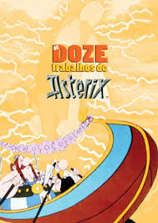
Referências
Notes:
COMENTARIO NA DISCUSSAO DA AULA
Questao politica administrativa burocracia corporacoes
Teve dificuldade em questoes dos conceitos, não estar habituado ao topico (texto do martins) não ter mt o conhecimento teorico do assunto, faltou embasamento -> filme do asterix clareou os conceitos, ilustrou
No fim foi contornado por vivencias, casos e tal
Os textos q ele sugere não são mt didaticos na exposicao dos conceitos, é pra instigar q a gente conheça, va atras do q nos interesse
Lembrar que são assuntos complexos
Filmes ajudam pq apesar de ser uma reducao da realidade eles pegam, ilustram e cativam melhor pra trazer vc mais perto do assunto

Slide 9
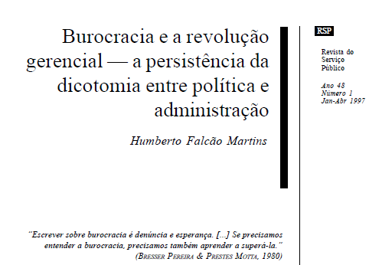
Referências
Visão teórica, científica
Administração pública
Ciências políticas, sociologia
Problema epistemológico da burocracia
Dependência entre Política e Administração
Notes:
COMENTARIO NA DISCUSSAO DA AULA
Questao politica administrativa burocracia corporacoes
Teve dificuldade em questoes dos conceitos, não estar habituado ao topico (texto do martins) não ter mt o conhecimento teorico do assunto, faltou embasamento -> filme do asterix clareou os conceitos, ilustrou
No fim foi contornado por vivencias, casos e tal
Os textos q ele sugere não são mt didaticos na exposicao dos conceitos, é pra instigar q a gente conheça, va atras do q nos interesse
Lembrar que são assuntos complexos
Filmes ajudam pq apesar de ser uma reducao da realidade eles pegam, ilustram e cativam melhor pra trazer vc mais perto do assunto

Slide 10
Política e Administração
Forte correlação com o tema anterior : burocracia excessiva é uma barreira ao acesso a serviços assistenciais, aos direitos dos cidadãos (“Eu, Daniel Blake”)
Discurso presente em discussões e na mídia é raso, superficial
Relação entre política e processos administrativos e burocráticos
Problemas do desligamento entre os dois conceitos : burocracia como impedimento da política ou como ator em interesses próprios

